Slide 1
ПРОЕКТ
МИНФИНА РОССИИ И ВСЕМИРНОГО БАНКА
«СОДЕЙСТВИЕ ПОВЫШЕНИЮ УРОВНЯ ФИНАНСОВОЙ ГРАМОТНОСТИ НАСЕЛЕНИЯ И РАЗВИТИЮ ФИНАНСОВОГО ОБРАЗОВАНИЯ В РОССИЙСКОЙ ФЕДЕРАЦИИ»

Slide 2
Урок – мастер-класс
Емельянова Евгения Валерьевна
к.э.н., преподаватель, Калужский ММЦ

Slide 3
Условия проведения мастер-класса:
Калужская общеобразовательная школа №45
Урок для учеников 1 класса
Тема: «Зачем нам нужны деньги?»
Целевая аудитория: учителя младших классов.

Slide 4
Условия проведения мастер-класса:
Калужская общеобразовательная школа №45
Урок для учеников 3 класса
Тема: «Как не попасть в сети мошенников»
Целевая аудитория: учителя младших классов.

Slide 5
Проблема
Вопросы финансовой грамотности школьники изучают в рамках обществознания в младших классах, на уроках технологии, ОБЖ и обществознания в старших классах.
Многие базовые темы им уже знакомы. Нужно что-то новое.

Slide 6
Особенности проведённых уроков:
1.Форма проведения урока –костюмированное представление.
2. Выбранная тема является новым полученным знанием для детей.

Slide 7
Урок 1. Выступление преподавателя.

Slide 8
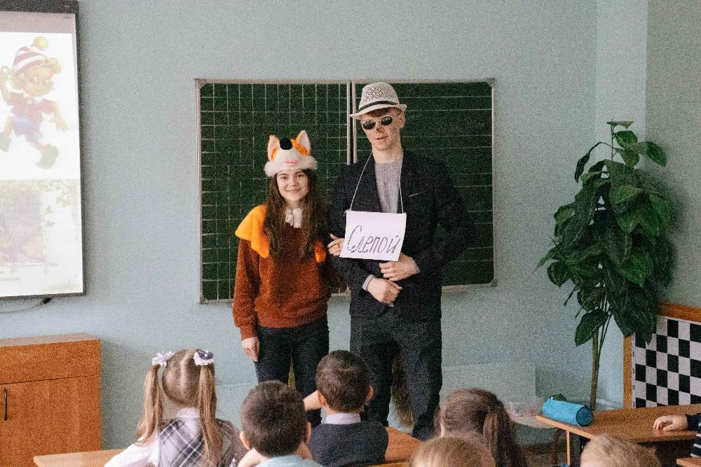
Вместе со сказочными героями Лисой Алисой и Котом Базилио дети поняли, что деньги не растут на деревьях, их нельзя сделать из воды, побывали на «необитаемом острове», покатались на воображаемом троллейбусе, узнали, кто такие бонисты.

Slide 9
Основные элементы
(ссылка на короткое видео с урока, не отправляется со ссылкой по электронной почте, привезу на флешке)

Slide 10
Спасибо за внимание!

Slide 11
ПРОЕКТ
МИНФИНА РОССИИ И ВСЕМИРНОГО БАНКА
«СОДЕЙСТВИЕ ПОВЫШЕНИЮ УРОВНЯ ФИНАНСОВОЙ ГРАМОТНОСТИ НАСЕЛЕНИЯ И РАЗВИТИЮ ФИНАНСОВОГО ОБРАЗОВАНИЯ В РОССИЙСКОЙ ФЕДЕРАЦИИ»

